Slide 1
PROFR. RODOLFO DIAZ MACIAS
BIOLOGÍA 1
ORGANELOS CELULARES

Slide 2
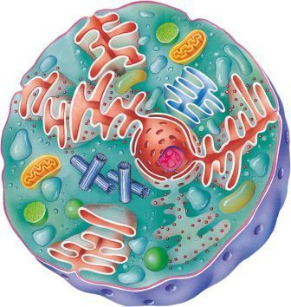
ORGANELOS CELULARES

Slide 3
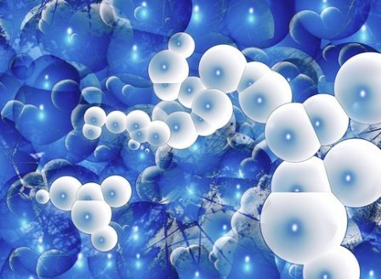
¿QUE SON LOS ORGANELOS CELULARES?
Se les denominan organelos célulares a las diferentes estructuras contenidas en el citoplasma de una célula, principalmente las células eucariotas.
Las células eucariotas son las que tienen núcleo definido.
Se llama procariota a las células sin núcleo celular definido, es decir, cuyo material genético se encuentra disperso en el citoplasma.

Slide 4
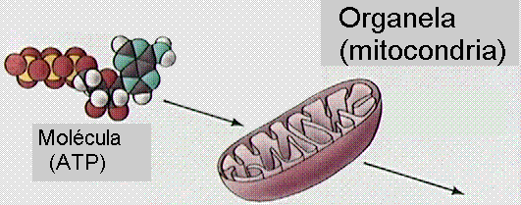
MITOCONDRIA
Es de forma cílindrica formado por una doble membrana, esta se encuentra presente en las células animales y vegetales. Tiene por función extraer la energía contenida en los alimentos.

Slide 5
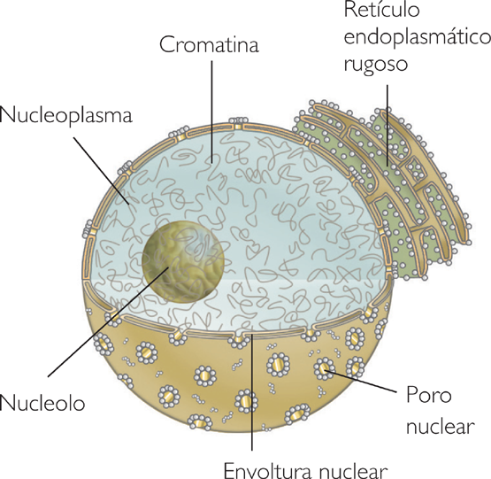
NÚCLEO
Contiene la mayor parte de material genético y su función es mantener la integridad de los genes y controlar la actividad célular.

Slide 6
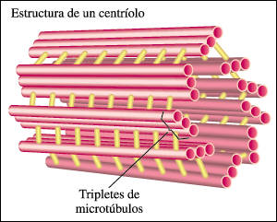
CENTRIOLOS
Son unos tubos que forman parte del citoesqueleto, intervienen en la división célular.

Slide 7
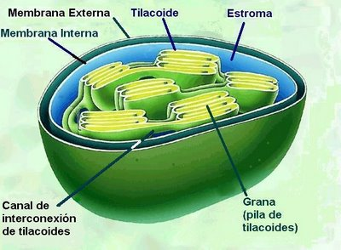
CLOROPLASTO
Este organelo tiene igual que la mitocondria una doble menbrana , se encuentra solo en las céluas eucariotas vegetales. Los cloroplastos contienen clorofila, la cual participa en el proceso de la fotosintesis que tiene como resultado la formación de almidón, esta es una mólecula que sirve de alimento para las plantas.

Slide 8
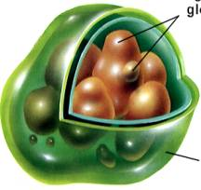
Vacuola
Son vesiculas de gran tamaño que pueden ocupar desde un 30 a un 90% de volumen célular. Estan presentes en las células vegetales y estas participan almacenando agua lo que permite mantener la turgencia de la planta.

Slide 9
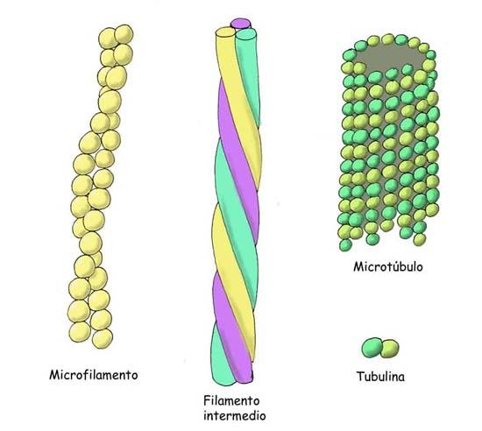
CITOESQUELETO
Corresponde a una serie de filamentos que se encargan de mantener la forma y la organización de la célula, ademas participan en el movimiento de varias células.

Slide 10
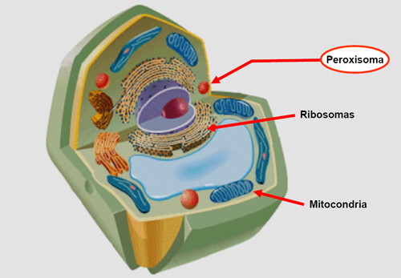
PEROXISOMAS
Corresponden a pequeñas vesículas que se forman en el aparato de Golgi que contienen en su interior enzimas capaces de destruir sustancias toxicas, están formadas por una sola membrana y están presentes en células animales y vegetales.

Slide 11
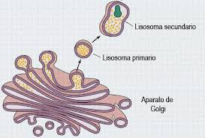
LISOSOMAS
Son un tipo de vesícula de una sola membrana que se forma en el aparato de Golgi, contienen enzimas digestivas lo que permite digerir o degradar sustancias sólidas incorporadas a la célula, también puede degradar partes obsoletas de la célula este proceso se le conoce como digestión célular.

Slide 12
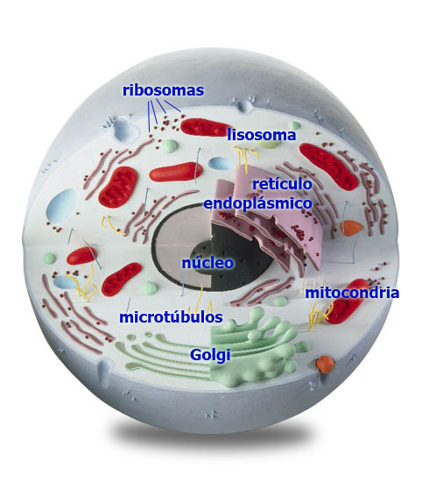
RIBOSOMA
Está formado por proteínas y ácidos nucleicos (ARN); se ubican en el citoplasma en la superficie externa del reticulo endoplasmatico rugoso (RER).

Slide 13
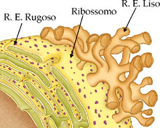
RETÍCULO ENDOPLASMATICO (RE)
Es una red de tubos y canales conectados entre si. Una porción del RE se encuentra asociado con los ribosomas, recibiendo el nombre de retIculo endoplasmatico rugoso (RER), tiene por función la formación de proteínas. La porción que no se encuentra en los ribosomas recibe el nombre de retículo endoplasmatico liso (REL) y forma los lipidos escenciales para la célula.

Slide 14
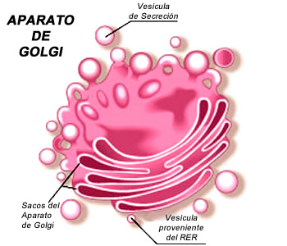
APARATO DE GOLGI
Es el encargado de procesar, empaquetar y distribuir los lipidos y proteínas que provienen del REL y del REG, se caracteriza por estar formado por una serie de sacos aplanados.

Slide 15
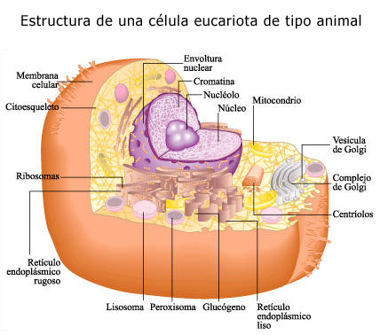

Slide 16


